Slide 1


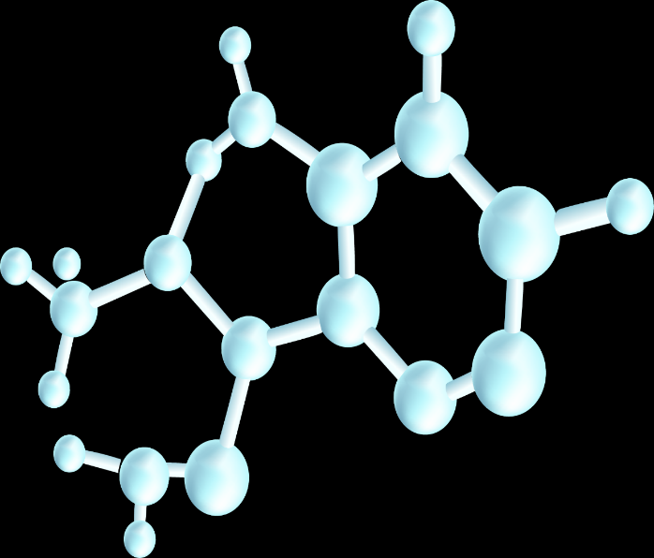
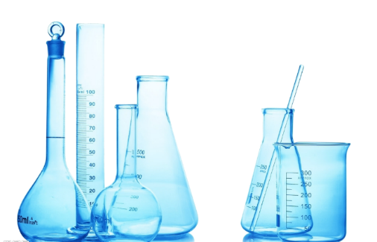
人教版高中化学选择性必修3
第一章：有机化合物的结构特点与研究方法
第一节：有机化合物的结构特点
第1课时：有机化合物的分类方法

Slide 2
温故知新
(1)有机物中碳原子成键特征: 形成4个共价键，可形成单键、双键、 叁键、碳链、碳环等。
(2)有机物的表示方法
(3)官能团: 决定有机物特殊性质的原子或原子团
(4)烃基: 烃分子中去掉部分H后所余部分(用－R表示)
(5)烃的衍生物: 烃分子中的H被其他原子或原子团所取代而生成的化合物。

Slide 3
一、按组成元素分类
1、烃：只含C、H两种元素的有机物
如：烷烃、烯烃、炔烃、芳香烃
2、烃的衍生物：除碳氢元素外还有其他元素的化合物
如：醇、醛、羧酸、酯、卤代烃…

Slide 4
二、按碳的骨架分类
1、链状化合物:
分子中的碳原子相互连接成链状的化合物。
(因其最初是在脂肪中发现的，所以又叫脂肪族化合物)
分子中的碳原子组成环状结构的化合物
(碳环有苯环及其他形式的碳环)
2、环状化合物:

Slide 5



二、按碳的骨架分类 —— 环状化合物
(1)脂环化合物(有碳环结构，不含苯环)
OH
(2)芳香化合物(含苯环的化合物)
CH₃
CH₃
(3)杂环化合物(环骨架的原子除C外还有其他原子)

Slide 6
二、按碳的骨架分类 —— 环状化合物
练.下列有机物中：
(1)属于芳香化合物的是______________；
(2)属于芳香烃的是__________________；
(3)属于苯的同系物的是______________。
①②⑤⑥⑦⑨
② ⑤ ⑦ ⑨
⑦ ⑨
OH
CH=CH₂
CH₃
①
②
③
CH₃
COOH
④
⑤
⑥
OH
CH₃
⑦
C(CH₃)₃
⑧
⑨
CH₃

Slide 7
三、按官能团分类
有机物 | 官能团 |  | 代表物
 | 结构 | 名称 | 名称 | 类别
CH₄ |  |  | 甲烷
CH₂=CH₂ |  |  | 乙烯
 |  |  | 乙炔
 |  |  | 苯
烷烃
C C
碳碳双键
烯烃
CH CH
C C
碳碳三键
炔烃
芳香
化合物

Slide 8
三、按官能团分类
类别 | 官能团 |  | 典型代表物
 | 结构 | 名称 | 名称 | 类别
CH₃CH₂Br |  |  | 溴乙烷
CH₃CH₂OH |  |  | 乙醇
 |  |  | 苯酚
CH₃OCH₃ |  |  | 甲醚
X
X原子
卤代烃
OH
羟基
醇
OH
OH
羟基
酚
C O C
醚键
醚

Slide 9
三、按官能团分类
练.下列有机物中：
(1)属于醇的是_____；属于酚的是________；
(2)①与②是否为同系物_____；
①与③是否为同系物_____;
②与③之间互为____________。
②
①、③
否
是
同分异构体
①
OH
②
CH₂OH
③
H₃C
OH
醇与酚的区别
醇：羟基直接与脂肪烃基相连的化合物
酚：羟基直接与苯环相连的化合物

Slide 10
三、按官能团分类
有机物 | 官能团 |  | 典型代表物
 | 结构 | 名称 | 名称 | 类别
CH₃CHO |  |  | 乙醛
CH₃COCH₃ |  |  | 丙酮
CH₃COOH |  |  | 乙酸
CH₃COOC₂H₅ |  |  | 乙酸乙酯
O
醛基
醛
C H
O
羰基
酮
C
O
羧基
羧酸
C OH
O
酯基
酯
C O

Slide 11
三、按官能团分类
B C D
练.下列有机物中,可以看作醇类的是________;
羧酸类的是____;酚类的是_____;酯类的是_____。
B C
A B
A E
HCOO
COOH
A.
OH
B.
OH
OCH₃
CH₂OH
C.
CHCOOH
D.
OH
OH
E. CH₂=CHCOOCH=CHCOOC=CH₂

Slide 12
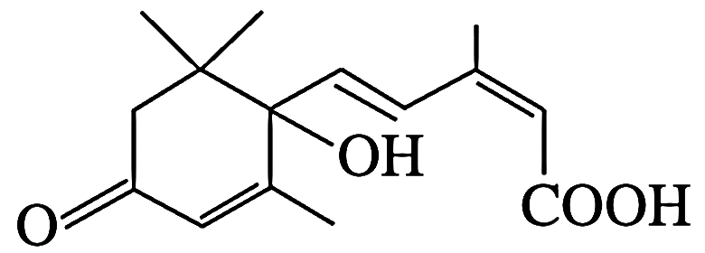
三、按官能团分类
练.S-诱抗素制剂是一种盆栽鲜花施用剂,以保证鲜花盛开.
S-诱抗素的分子结构简式如图所示,该有机物中所含官能团
有______________________________(填官能团名称)
羰基、碳碳双键、羟基、羧基

Slide 13
补: 基础知识
(1)－OH(羟基)与OH－的区别
:
:
电子式:
.
:
:
:
O H
［ ］
O H
:
:
(2)烃基: －R或R－
甲基: －CH₃或CH₃－ 乙基: －CH₂CH₃(－C₂H₅)
丙基: －C₃H₇ (2种) 丁基: －C₄H₉ (4种)
具有相同的官能团，且官能团的数目相同，组成上相差若干个-CH₂-原子团。
(3)同系物:

Slide 14
三、按官能团分类
练.下列物质一定属于同系物的是( )
A. ④和⑧ B. ①、②和③
C. ⑤和⑦ D. ④、⑥和⑧
AC
①
CH₃
②
③
CH=CH₂
④ C₂H₄
⑤ CH₂=CH－CH=CH₂
⑥ C₃H₆
⑦ CH－C－CH₃
⑧ CH₃－C=CH₂
H₂C
CH₂
CH₃

Slide 15
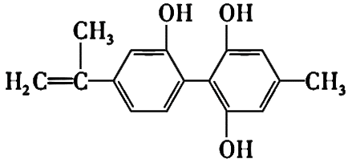
三、按官能团分类
练.某种兴奋剂的结构简式如图所示,有关该物质及其溶液的说法正确的是( )
A.分子式是C₁₆H₁₆O₃
B.该物质属于芳香烃
C.该分子中含碳碳双键、酚羟基、甲基和苯基四种官能团
D.滴入酸性高锰酸钾溶液,紫色褪去,可证明其苯环结构中存在碳碳双键
A

Slide 16
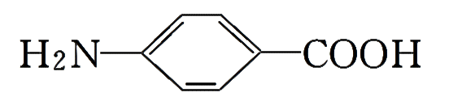
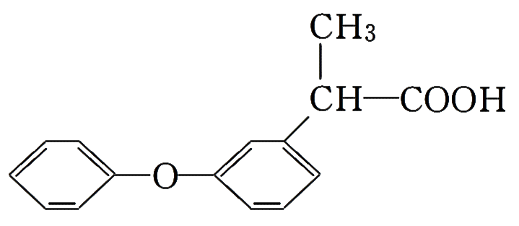
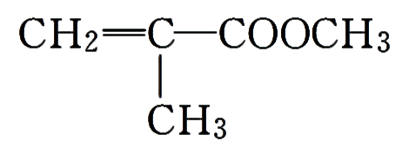
三、按官能团分类
羧基
显酸性的官能团是_______,
另一官能团是______(填名称)
氨基
中含氧官能团的名称是
________________
醚键、羧基
碳碳双键
中不含氧原子的官能团是________,
下列试剂能与其反应而褪色的是
_____(填字母)。
a. Br₂/CCl₄溶液 b. 石蕊溶液 c. 酸性KMnO₄溶液
a c

